Slide 1
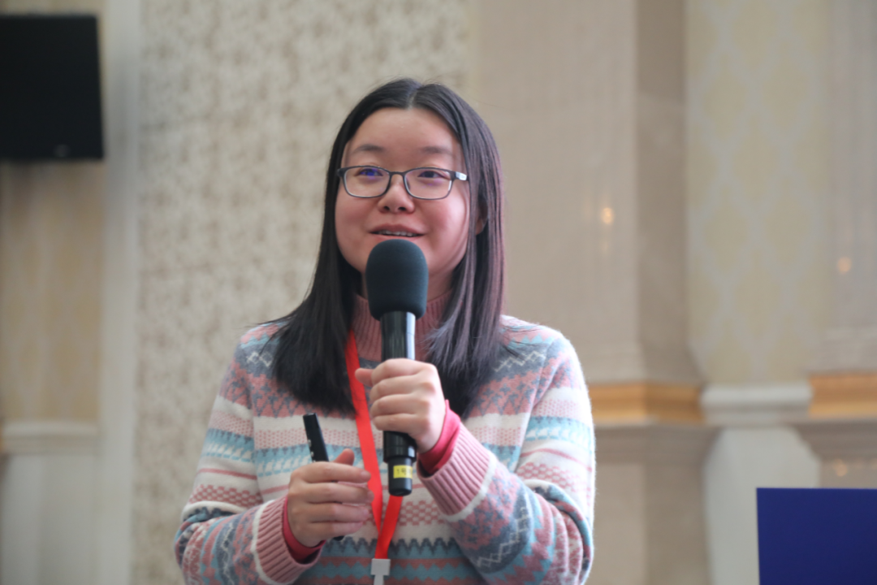
【作者简介】董迪，自然资源部南海发展研究院高级工程师，自然资源部南海局青年科技创新人才。主要从事滨海湿地遥感监测、海洋生态预警监测，海岸带保护修复工程等业务和科研工作。主持广东省自然科学基金1项，国家重点实验室开放基金等科研课题5项，参与多项国家和省部级科研项目；发表研究论文20余篇，参与编写团体标准1项。任Remote Sensing,Journal of Oceanology and Limnology，《遥感科学与技术》等多个国内外学术期刊审稿人。本文为董迪高级工程师在天津举办的“海洋环境监测与评价培训班”上的演讲课件，在征得作者同意后发表，在此也特别感谢作者对我们的支持与信任。

Slide 4
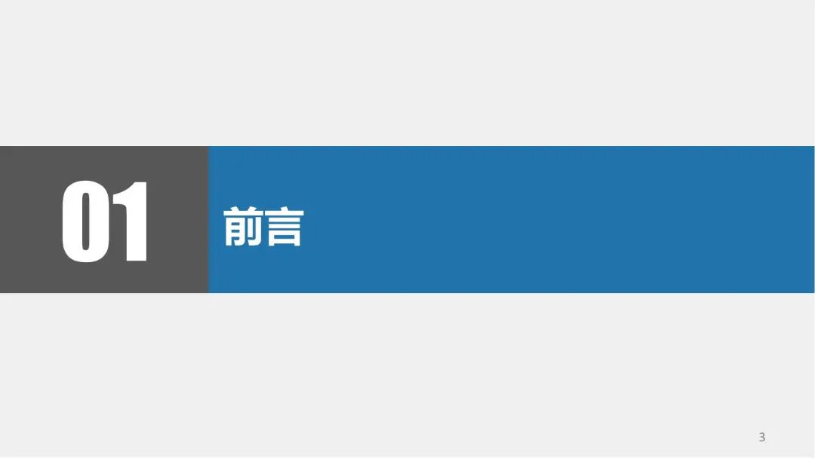

Slide 11
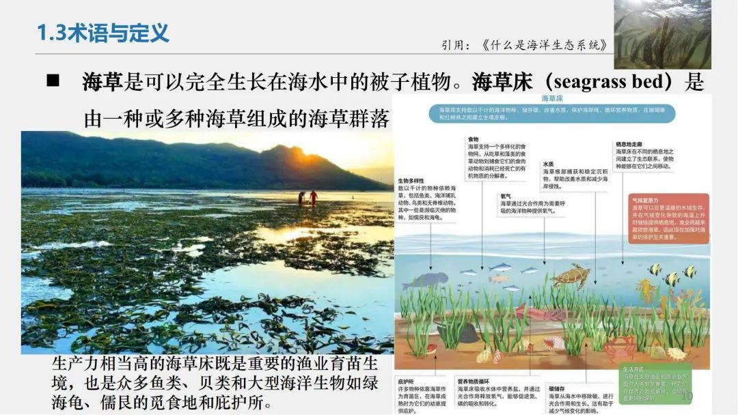

Slide 22
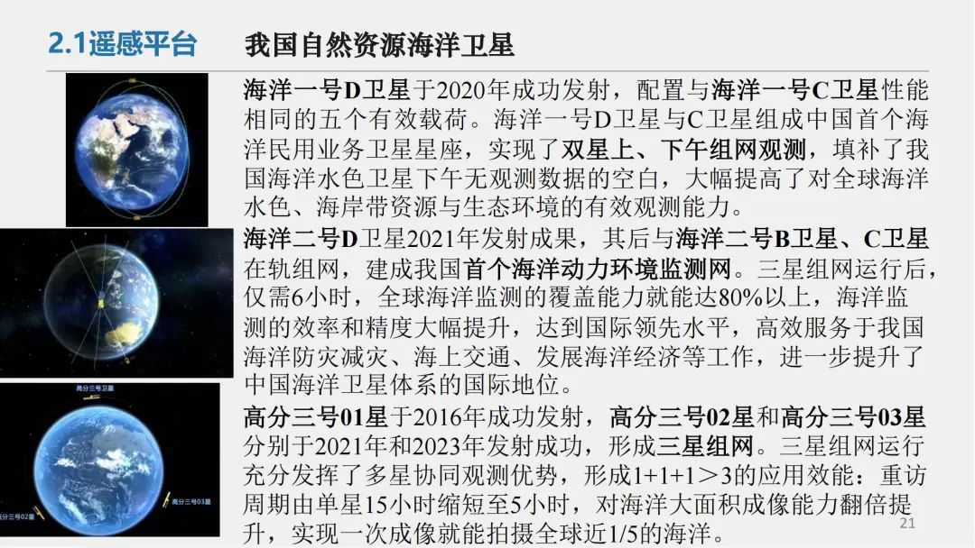

Slide 31
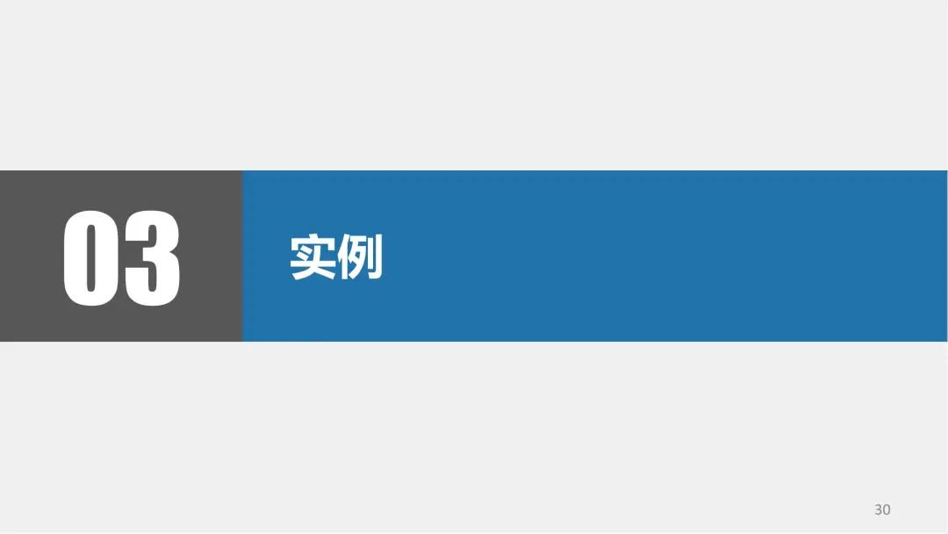

Slide 37
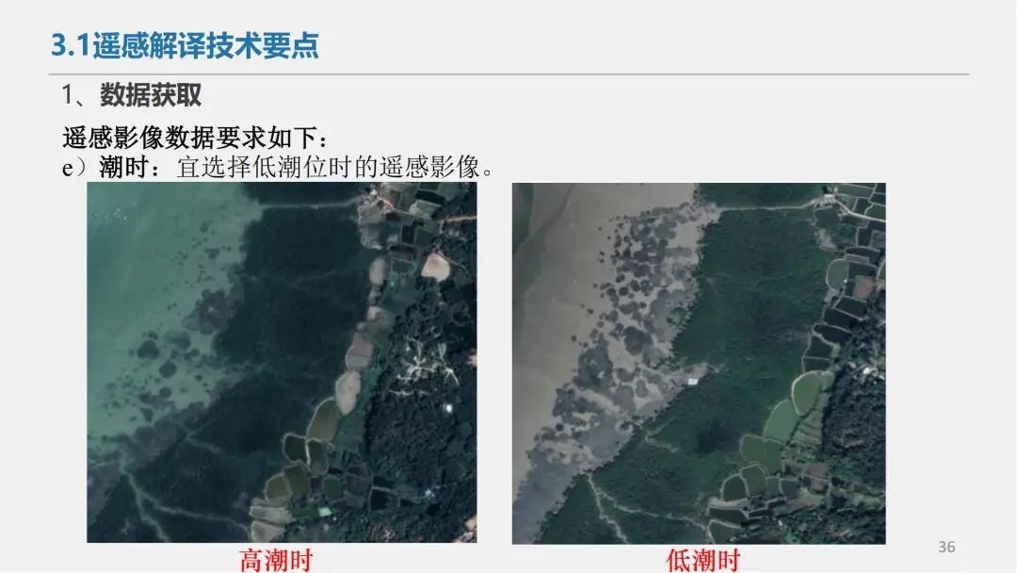

Slide 51
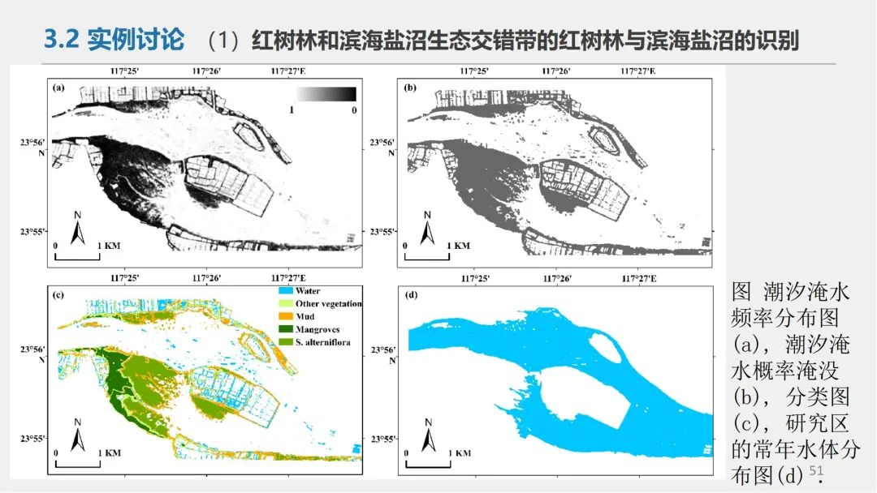

Slide 52
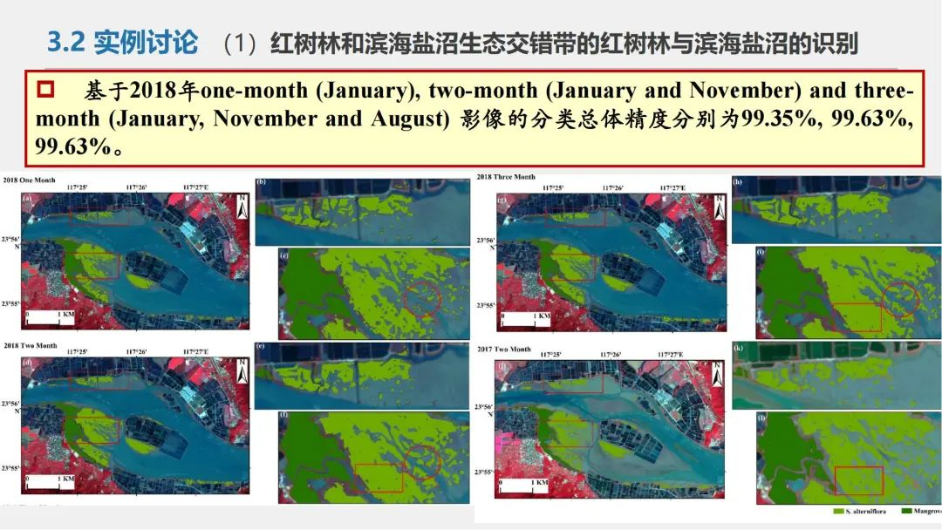

Slide 55
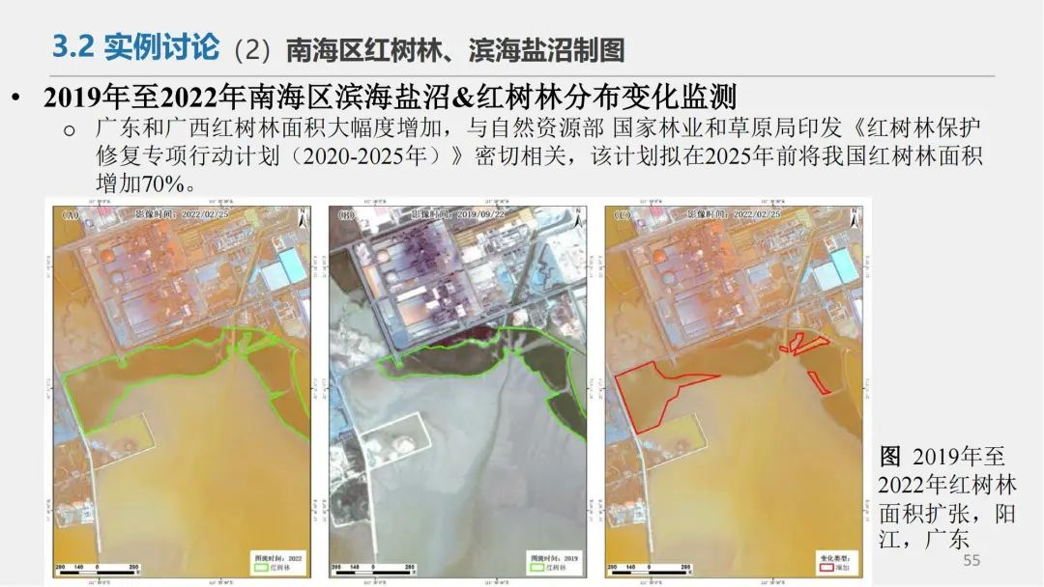

Slide 56
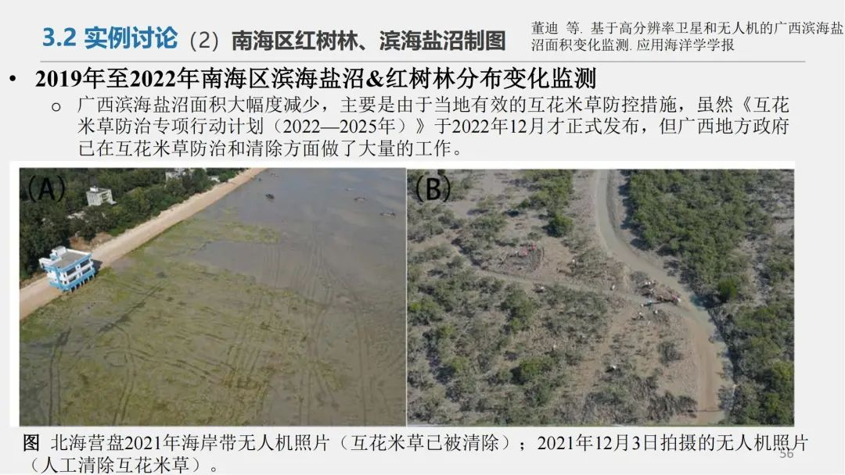

Slide 57
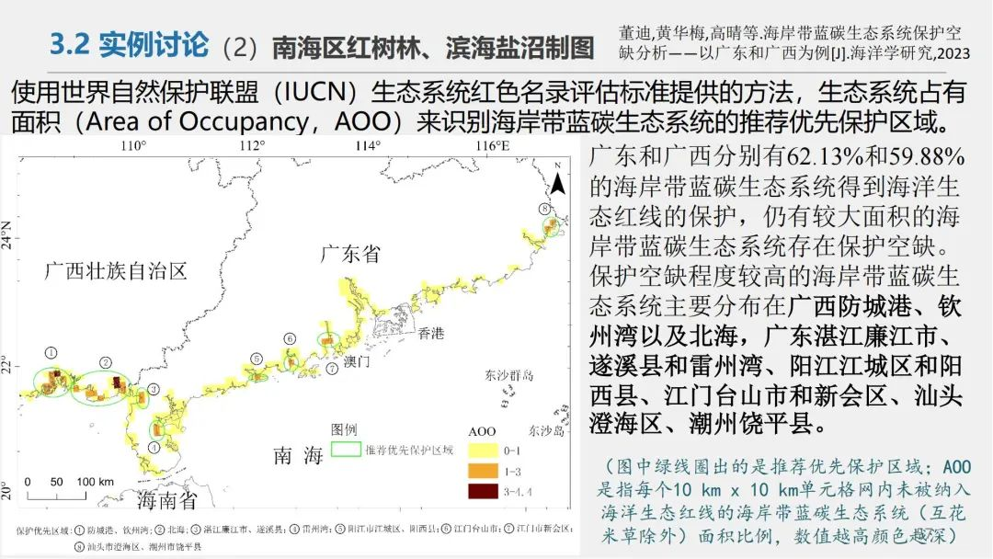

Slide 59
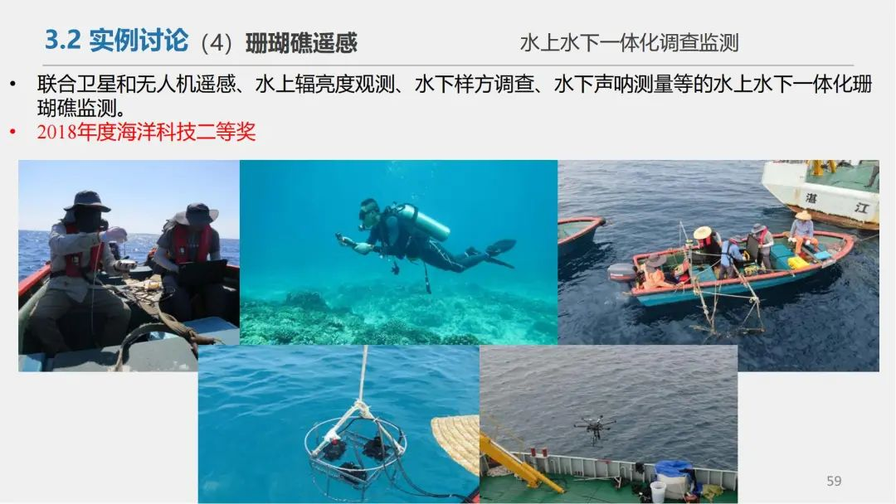

Slide 61
